Slide 1
结构稳定理论
张其林
2018年

Slide 2
第一章、稳定问题的基本概念 第二章、屈曲和后屈曲特性 第三章、分枝型失稳临界荷载的相关准则 第四章、后屈曲阶段屈曲模式的相互作用 第五章、拱的稳定分析
第六章、夹芯板的稳定分析
第七章、薄壁构件基本理论

Slide 3
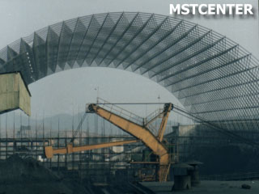
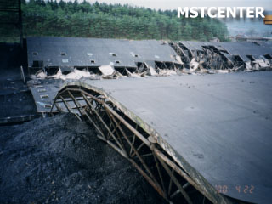

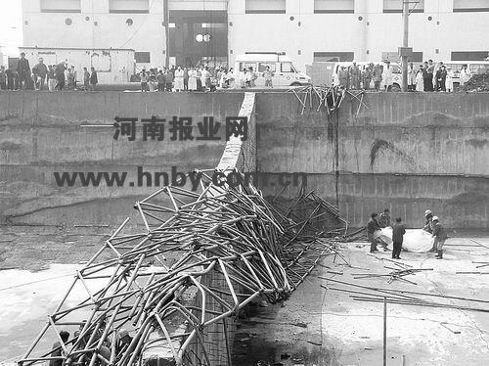
72mx120m煤棚整体失稳
河南安阳信益电子玻璃有限公司工地架脚手架

Slide 4

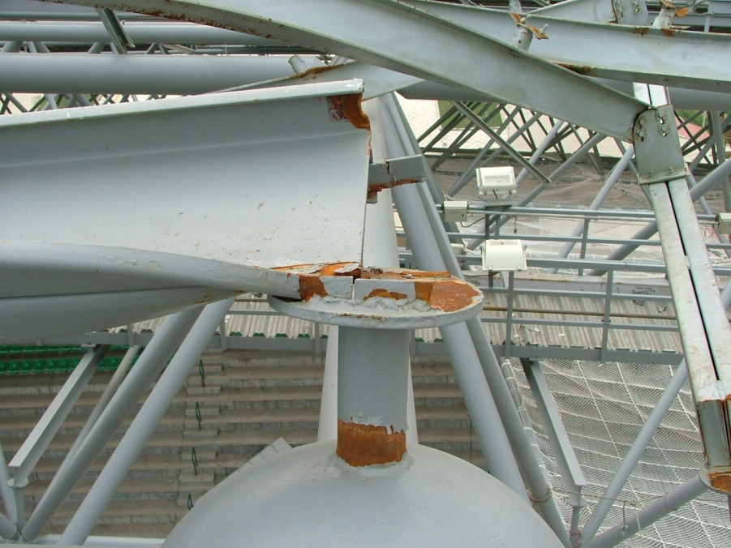
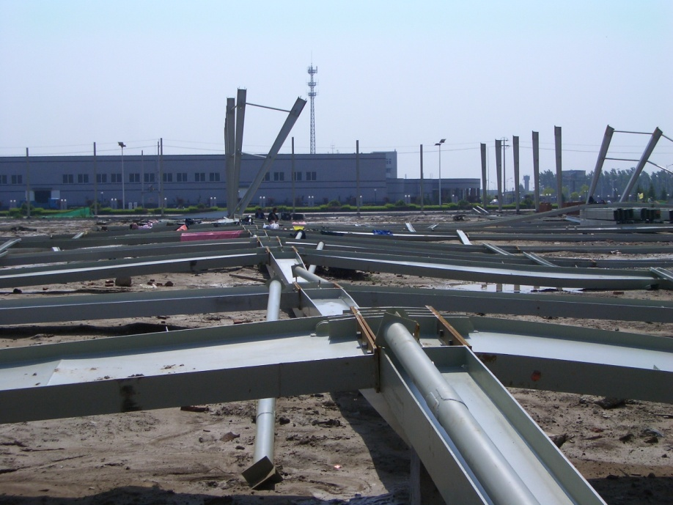
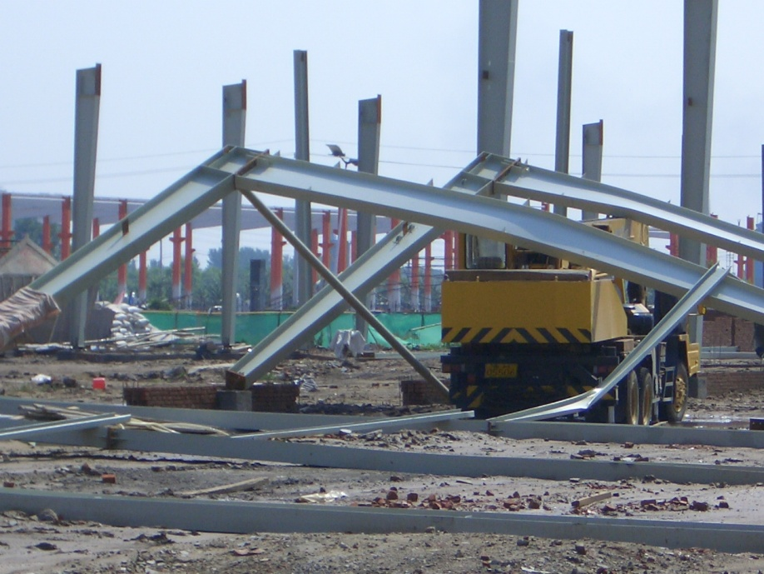
河南省体育馆（九级风屋面破坏）
山东兖州一厂房

Slide 5
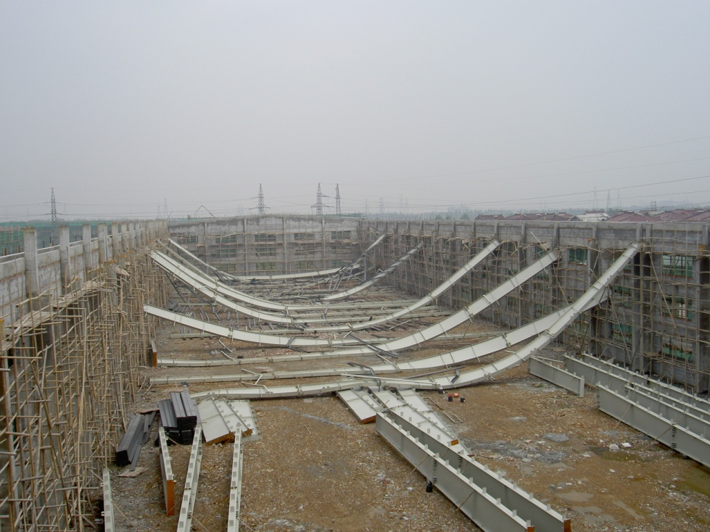
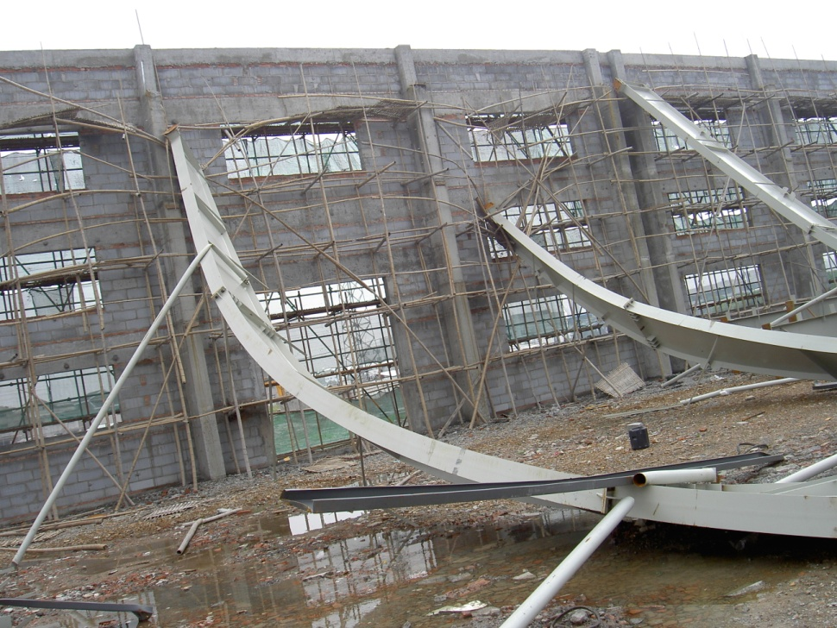
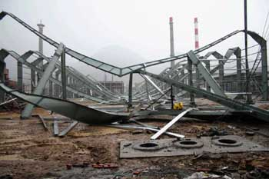
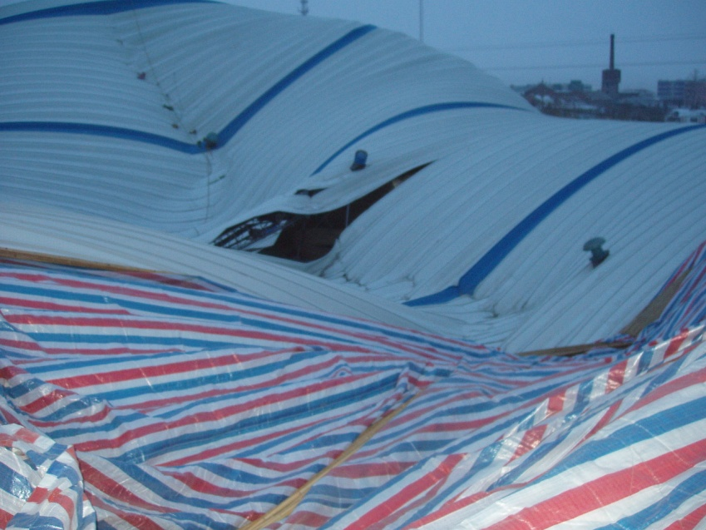
上海安亭镇某厂房
福清市54m厂房
金属拱型波纹屋面反对称失稳

Slide 6
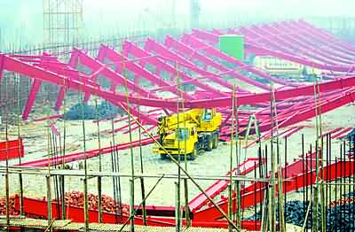
宁波北仑区小港镇一39.8m跨度厂房

Slide 7
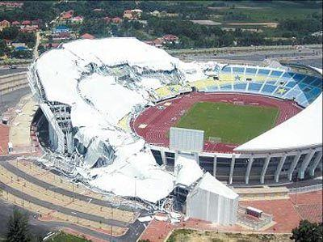
马来西亚一体育场（2009）

Slide 8
第一章 稳定问题的基本概念
一、结构的稳定和平衡
二、结构稳定问题的类型
三、结构稳定问题的定义
四、结构稳定问题的判别准则
五、初始后屈曲性能和后屈曲性能

Slide 9
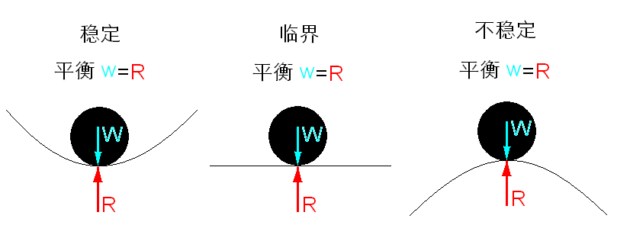
第一章 稳定问题的基本概念
一、结构的稳定和平衡
稳定是关于结构平衡状态性质的定义：
——平衡指结构处于静止或匀速运动状态；
——稳定指结构原有平衡状态不因微小干扰而改变，
失稳指结构因微小干扰而失去原有平衡状态、
并转移到另一新的平衡状态。

Slide 10
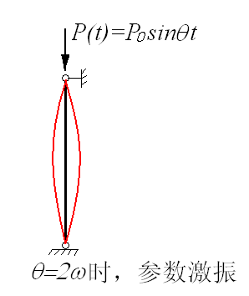
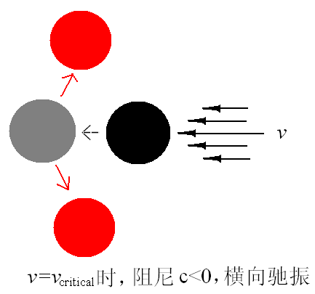
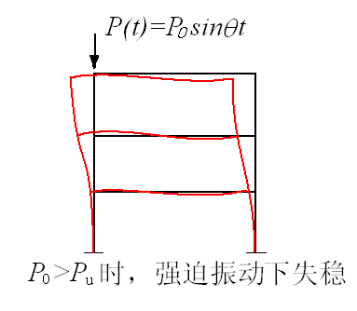
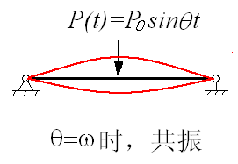
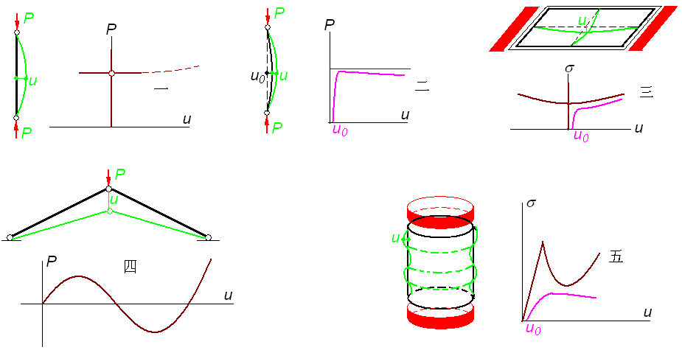
二、结构稳定问题的类型
（一）按作用类型： 静力稳定和动力稳定
1. 静力稳定：分枝型、极值型、屈曲后极限破坏、跳跃型、缺陷敏感型。
2. 动力稳定：弛振和涡振、参数激振、共振、强迫振动。

Slide 11
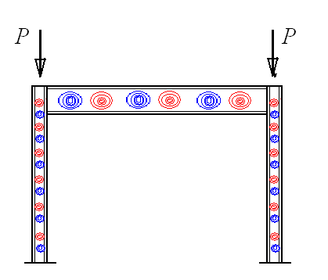
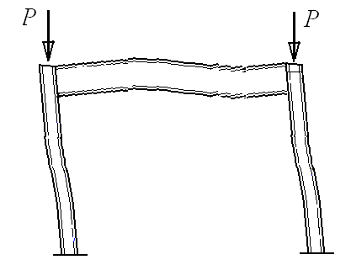
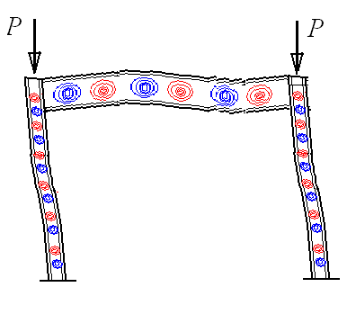
（二）按破坏部位： 整体稳定、局部稳定、整体稳定和局部稳定的相互作用
1. 整体稳定 2. 局部稳定 3. 整体稳定和
局部稳定的相互作用
（三）按缺陷影响：缺陷敏感型、缺陷不敏感型
（四）按材料状态：弹性稳定、弹塑性稳定

Slide 12
三、结构稳定问题的定义
（一）静力稳定问题的定义
稳定：施加微小干扰，结构偏离当前平衡状态，但最终仍能得到恢复；
临界：施加微小干扰，结构改变到新的平衡状态；
不稳定：施加微小干扰，结构失去平衡。
（二）一般稳定问题的定义
稳定：
给定初始条件微小偏差δ，结构运动轨迹偏差 y(δ)始终小于有限小值 ε；
不稳定：
给定初始条件微小偏差δ，结构运动轨迹的偏差 y(δ)大于有限小值 ε；

Slide 13
四、结构稳定问题的判别准则
（一）能量准则——适用于保守系统
保守系统：体系变位后，力系做的功仅与始、末位置有关，与中间过程无关。
——力是保向的，不改变方向。
平衡状态时，由虚功原理，给定微小的可能位移时，内外力系所作的总功为零：
其中，外力功 等于外荷载势能增量 的负值，即：
内力功 等于体系弹性势能增量 的负值，即：
平衡条件：
为体系的总势能，
平衡状态时，体系总势能的一阶变分为零，总势能为驻值——总势能驻值原理。
平衡状态的稳定性通过总势能的二阶变分 确定。
稳定的平衡状态时，总势能为最小值——总势能最小原理。

Slide 14
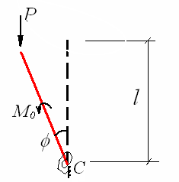
能量准则：
（1）体系的平衡状态由 的条件确定；
（2）当 时，该平衡状态是稳定的；
当 时，是不稳定的；
当 时，是随遇的。
弹性势能：
外荷载势能：
体系总势能：
λ<1时，对任何φ，δ²π>0，体系是稳定的；
λ=1时，在φ=0这一点， δ²π=0，体系随遇。φ 0 时，δ²π>0，体系稳定。
λ>1时，δ²π可能为正、为负或为零，取决于φ值。
稳定临界面方程：

Slide 15
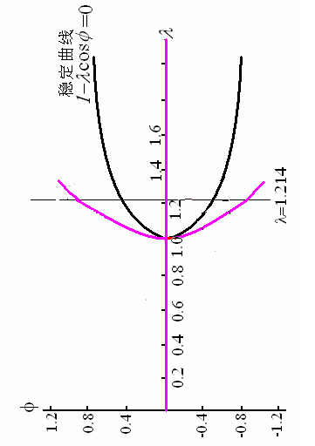
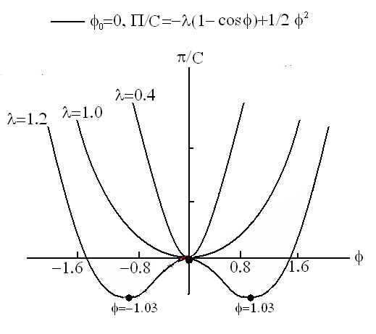
荷载——位移曲线
平衡曲线φ₀=0时

Slide 16
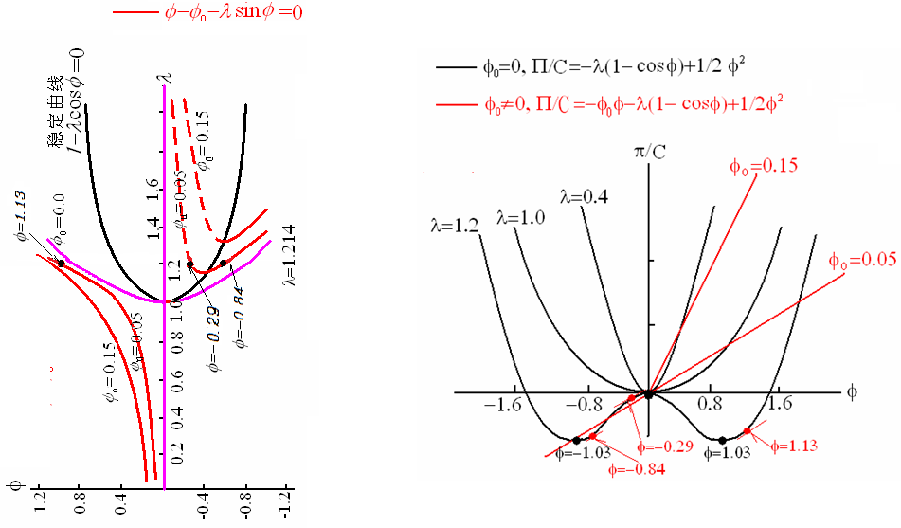
荷载——位移曲线
平衡曲线

Slide 17
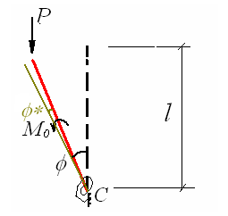
（二）静力准则
体系处于某一平衡位置，如果与其无限接近的相邻位置也是平衡的，则所探讨的平衡位置是随遇的。
只能确定体系的临界状态。
平衡状态：
相邻位置φ+φ*处（ φ*<<1）：
临界状态：

Slide 18
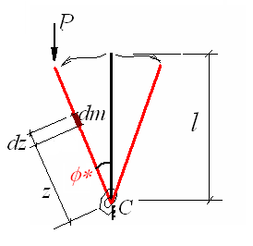
（三）运动准则
体系因某种干扰绕所讨论的平衡位置作微小自由振动，其振动频率与体系上荷载有关，当荷载趋近其临界值时，振动频率趋近于零。
可确定保守和非保守系统的屈曲荷载。
令M₀=0，
当处于临界状态时，ω=0，

Slide 19
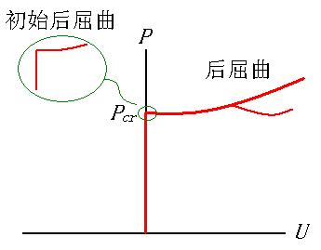
五、初始后屈曲性能和后屈曲性能
（一）初始后屈曲性能
结构临界点或分枝点附近的平衡状态特性称为初始后屈曲特性。
（二）后屈曲性能
结构在临界点或分枝点后的平衡路径，包括二次及高次屈曲点及屈曲后的平衡路径。
对于结构工程问题，仅需研究结构的初始后屈曲特性。

Slide 20
第二章 屈曲和后屈曲特性
一、理想构件的失稳和屈曲后性能
二、结构的初始缺陷敏感性
三、跳跃型失稳
四、判断后屈曲性能的实用方法

Slide 21
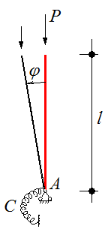
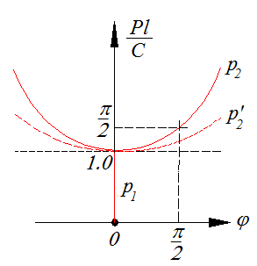
一、理想构件的失稳和屈曲后性能
１、对称分枝型失稳——稳定的后屈曲性能
平衡路径：

Slide 22
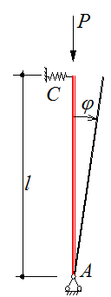
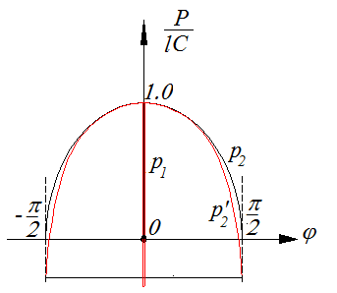
对 采用Talyor级数展开，得： ，
从 可见：结构具有稳定的后屈曲性能；
从 可见：结构具有稳定的初始后屈曲性能。
和 关于 轴对称：
２、对称分枝型失稳——不稳定的后屈曲性能
绕A点的平衡条件为：

Slide 23
平衡路径：
对 采用Talyor级数展开，得： ，
从 可见：结构具有不稳定的后屈曲性能；
从 可见：结构具有不稳定的初始后屈曲性能。
和 关于 轴对称：

Slide 24
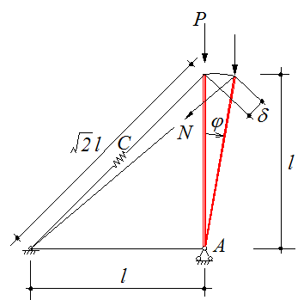
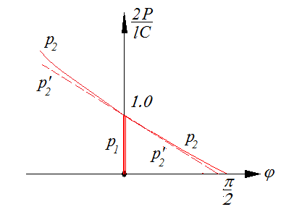
３、不对称分枝型失稳——稳定和不稳定的后屈曲性能

Slide 25
Talyor级数展开，
从 可见： 结构具有不稳定的后屈曲性能；
从 可见： 结构具有不稳定的初始后屈曲性能；
后屈曲性能稳定
初始后屈曲性能稳定。

Slide 26
４、小结
（１）对称：Talyor级数展开后， 项消失，可考虑 项；
不对称，Talyor级数展开后，可仅考虑 项。
（２）忽略高阶项不会影响结构最初的后屈曲性能，只要计入第一个非零的
项，就可研究结构的初始后屈曲性能。

Slide 27
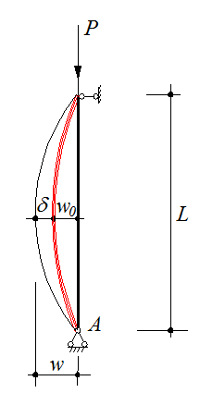
二、结构的初始缺陷敏感性
１、基本概念
对称分枝型失稳——稳定的初始后屈曲性能
理想结构 ——不稳定的初始后屈曲性能
不对称分枝型失稳——稳定和不稳定的初始后屈曲性能
实际结构 初始缺陷：初偏心、初挠度、残余应力。
设理想轴压杆初始挠度为 ，轴力P作用下变形为 ，总挠度 ， 符合正弦曲线。

Slide 28
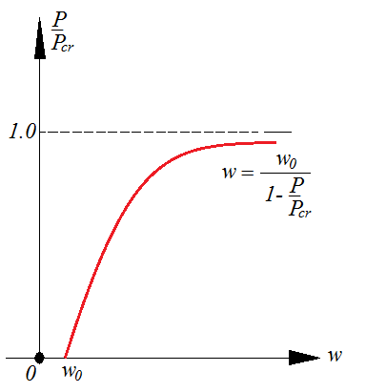
＃
＃

Slide 29
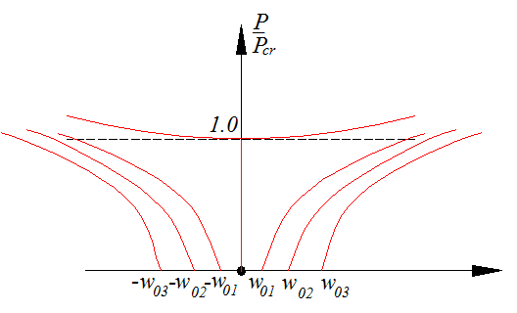
２、对称失稳——稳定的后屈曲性能
无极值点
P-w 单调增加
对初始缺陷不敏感型结构

Slide 30
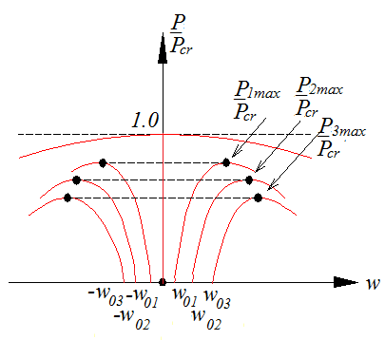
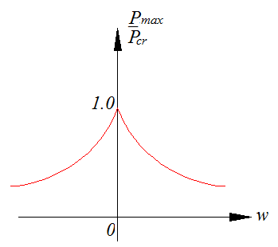
3、对称失稳——不稳定的后屈曲性能
缺陷敏感型

Slide 31
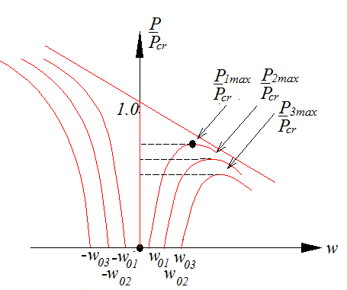
4、不对称失稳——稳定和不稳定的后屈曲性能

Slide 32
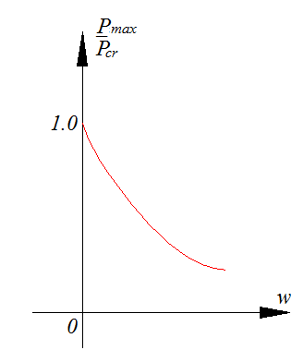

Slide 33
三、跳跃型失稳（snapping through）

Slide 34
对中点取矩，根据平衡条件得：
无所谓初始缺陷敏感性，只能视为缺陷增加敏感性

Slide 35
四、判断后屈曲性能的实用方法
1.对称分枝型失稳

Slide 36
2.中面加载板
# 中面拉应力和刚度被激活
# 转移所承受的荷载

Slide 37
3.框架
＃ w+时，B外反力向下，A处反力大于P，后屈曲下降。
＃ w－时，B外反力向上，A处反力小于P，后屈曲上升。

Slide 38
第三章 分枝型失稳临界荷载的相关准则
一、Southwell 准则
如果结构的刚度由某些部分组成，结构的最小屈曲荷载的参数不小于对应于部分刚度的最小屈曲荷载参数之和。
例：长为H的薄壁构件扭转屈曲问题。下端固定，上端自由，作用竖向荷载。平衡微分方程：
截面刚度
①
②

Slide 39
根据Southwell准则，构件临界屈曲荷载：
精确解：
二、Dunkerley准则
一个作用于复杂荷载系统的弹性结构的最小临界荷载的倒数小于等于同一结构作用于各子荷载得到的临界荷载倒数之和。
例：考虑一平面内压弯构件 N，M
①首先假定 M＝0，只有N作用，平面外弯曲屈曲：

Slide 40
② 再假定 N＝0，只有M作用，平面外弯扭屈曲：
根据Dunkerley准则，结构临界屈曲控制方程为：
精确解：
精确解
Dunkerley准则（偏于安全）

Slide 41
三、Foppl——Rapkovich 准则
设结构有n个刚度参数，逐个考虑第 i 个刚度参数，令其它刚度参数为无穷大，得到相应的屈曲荷载参数 ，则结构的屈曲荷载参数 可近似表达为：

Slide 42
—— 剪切刚度无穷大时屈曲荷载
—— 弦杆刚度无穷大时，剪切屈曲荷载

Slide 43
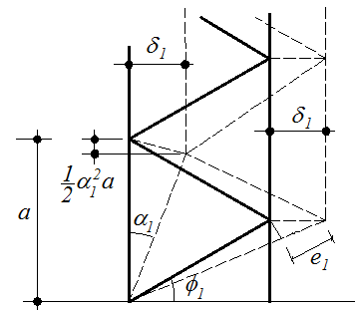
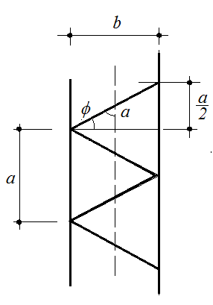

Slide 44
第四章 后屈曲阶段屈曲模式的相互作用
一、基本概念
失稳类型：局部失稳（某些部分或某些单元失稳）
整体稳定（结构整体失稳破坏）
相互作用：局部失稳降低了整体结构的刚度；
整体失稳使某些单元超载，从而导致提早失稳。
在线性理论框架下
整体屈曲模态与局部屈曲模态相互正交，互不影响，其屈曲荷载可单独求解。
在非线性理论框架下
必须考虑后屈曲范围内的大位移，其相互作用就变得很重要。
由于后屈曲范围内的相互作用，结构的初始后屈曲性能会改变。
即使整体或局部的初始后屈曲都为常数或上升，但在很多情况下，相互作用的初始后屈曲承载力是下降的。
当整体和局部屈曲临界荷载比较接近时，
后屈曲承载力下降最大，这时的初始缺陷敏感性也最大。
注意：结构工程师对结构的优化设计往往会使两个失稳荷载比较接近！！

Slide 45
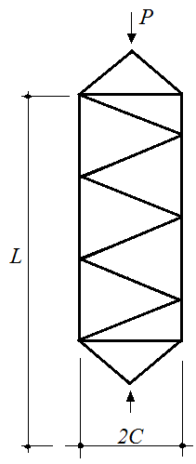
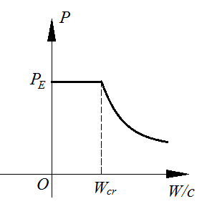
二、桁架柱的后屈曲承载力
1、无缺陷
——整体屈曲荷载； ——弦杆屈曲力；
(1)
＃整体屈曲后 维持不变，柱变形后，弦杆内力为S，
＃当弦杆内力 时，
＃当 时， 维持不变，
外荷载 与 保持平衡，
弦杆屈曲

Slide 46
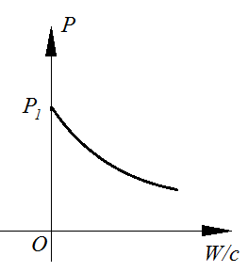
(2)
（先弦杆局部屈曲），再柱子整体屈曲
弦杆首先屈曲时， ，
弦杆内力 维持不变，
外荷载 与 保持平衡。

Slide 47
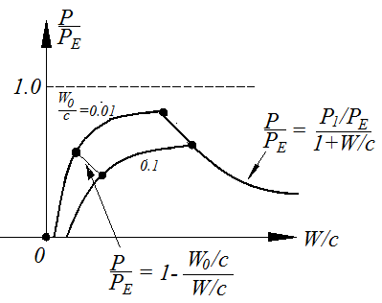
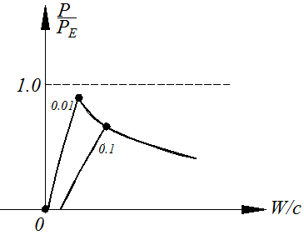
2、有整体缺陷
设整体缺陷
平衡条件：
时弦杆屈曲，弦杆内力不变，继续变形
相交处， , 由平衡条件

Slide 48
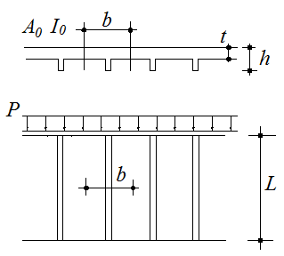
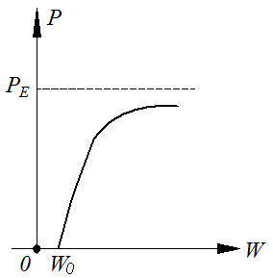
3.根据Fopple－Rapkovich准则
整体刚度无穷大时，局部失稳荷载 N _{cr，局}，
局部刚度无穷大时，整体失稳荷载N _{cr，整}。
三、带肋板的后屈曲承载力
＃整体结构相当于 T 形柱，

Slide 49


＃与肋相连的板，当 足够大时
屈曲后板面平均应力为 ，

Slide 50

# 受压板的刚度
缩短：

Slide 51





＃如果P_{E}<P₁
柱子失稳后，板中应力增加，当 时，板屈曲，受压刚度由1.0降为0.45，相当于板宽由b降为0.45b，截面形心偏离，惯性矩由 I 降为 I*。
# 如果P_{E}>P₁
荷载达到P₁时，板屈曲，已屈曲板柱的荷载应该＜P*。当P₁>P*时，荷载由P₁降到P*；当P₁<P*时，荷载由P₁升到P*。

Slide 52
注意：
时，曲线下降最快，即当屈曲模式接近时，对缺陷最为敏感。
②与桁架柱相比,荷载下降到P*,而非0。
③P₁<P*时,后屈曲可增加到P*。
四、箱形截面的后屈曲承载力
构件
板
尽管板件表现为后屈曲刚度提高，但构件的最大承载力总是小于理想构件承载力。

Slide 53
忽略腹板
# 整体屈曲荷载P_{E}
# 板件局部屈曲荷载P₁
# 两个板件屈曲后刚度由T_{O}折减为 ,相应的整体屈曲荷载
# 板件屈曲后刚度为 ,但构件整体弯曲后,受拉侧板刚度恢复到T_{O,}截面刚
度为 ,失稳荷载
（两板折减）
（一板折减）

Slide 54
P_{E}<P₁时， 先整体再一侧板刚度折减,失稳荷载为
② P_{E}>P₁时，荷载达到P₁时,板屈曲。整体失稳荷载为 ，
# 如果
板件一屈曲,构件就屈曲。一旦构件弯曲,整体承载力变为
# 如果
板件屈曲后,无整体位移, 荷载可增加到 ,构件弯曲后到 失稳。

Slide 55
第五章 拱的稳定性
（一）二次方程线拱的稳定性
当拱为二次曲线时，在均布荷载 q 的作用下，
拱中可以无弯矩而只有轴力。
这时水平推力：
设屈曲时，

Slide 56
扁拱
对称
反对称
对称
反对称

Slide 57




Slide 58


第一屈曲模态qcr=512.176
极限荷载分析的qu=115
原因：几何非线性效应

Slide 59







Slide 60



施加水平荷载qx=q/1000，
第一屈曲模态反对称qcr=974.566
极限承载力qu=457.188，伴随水平位移的明显增大。
结论：几何非线性导致qu<qcr，对称变形、反对称失稳。

Slide 61






Slide 62




荷载在q=1680左右，水平位移异常
施加qx=q/1000，qu=1610。反对称失稳、对称变形

Slide 63






Slide 64

第一屈曲模态，反对称，qcr=1437.855
第二屈曲模态，对称，qcr=3995.588
施加对称荷载，进行极限强度计算，
未算出反对称屈曲破坏！
计算得到极限强度q=3000，对称失稳

Slide 65


施加X向均布荷载qx=q/1000
屈曲模态不改变，第一屈曲模态仍为反对称，qcr=1437.855
非线性极限承载力计算结果：qu=1400.

Slide 66
（二）扁拱的跳跃型失稳
1. 对称情况

Slide 67


Slide 68







2. 反对称情况

Slide 69

第六章 夹芯板的稳定分析
夹芯板由具有不同刚度和强度特性的数层组成。
常用夹芯板有三层：两个面层和一个芯层。
面层较薄但强度刚度较大，芯层较厚但强度刚度较小。
结构用夹芯板的厚度远小于长宽尺寸，面层可以是平板或曲线板；
芯层常为低密度的固体材料，如蜂窝形、折板、聚脂泡沫或软木等。
本章主要针对夹芯柱，即其厚度（c+2t）和宽度（b）远小于长度。

Slide 70

一、基本假定 线弹性材料，小应变小位移。 柱轴竖直、荷载竖直作用。 两个面层对称布置于芯层两侧。 忽略面层的横向剪切变形。
芯层是各向同性的或正交异性的。其弹性模量远小于面层，在板面内忽略芯层刚度，在厚度方向不可压缩；其剪切刚度是有限值。

Slide 71

夹芯柱截面维持平截面，但夹层转角各不相同。
在纯弯矩作用下，柱截面内力如图所示。
柱的弯曲刚度包含两部分：局部弯曲刚度D_{l}和整体弯曲刚度D₀:
剪切刚度：
对于薄面层夹芯柱，
这一模型退化为具有剪切变形的Timoshenko梁理论。
对于厚面层夹芯柱，必须考虑芯层和面层剪切变形的差异，

Slide 72

二、薄面层夹芯柱
芯层的剪切刚度是有限的，必须考虑其剪切变形。
轴线斜率w’由两部分组成：截面转角χ和剪切角γ：
截面剪力由剪应力沿截面积分得到：
平衡方程：
边界条件： 刚接：
铰接：
自由端：

Slide 73

1. 简支柱的屈曲
以下三角函数满足边界条件：
代入后经过运算得到：

Slide 74
2. 两端固定柱的屈曲
3. 一端固定一端铰接柱的屈曲
4. 悬臂梁的屈曲

Slide 75

三、厚面层夹芯柱
D_{l} 较重要，不再可忽略。这样的夹芯柱称为厚面层夹芯柱。
弯矩由面层对形心的弯矩和面层本身的弯矩组成；
计算剪力时必须注意 。
以上方程构成了面板的平衡方程。

Slide 76
以位移 表示时，平衡方程为：
以 表示时，得到：
边界条件：
6阶微分方程需要6个边界条件。所以每个梁端必须有3个边界条件。描述参数：
——水平位移 或剪力（为弯矩的一阶导数： ）
——总体弯矩 或截面转角
——面层局部弯矩 或面层截面转角

Slide 77

固定端：
自由端：
局部和整体均铰接的端部：
局部铰接、整体固定的端部：

Slide 78
1. 简支柱的屈曲
2. 两端固定柱的屈曲
3. 悬臂梁的屈曲

Slide 79

4. 梁柱
轴力N=0时，
对于压弯构件，

Slide 80
四、厚面层夹芯柱在极端情况下的屈曲荷载
1. 仅考虑弯曲变形（ ）

Slide 81
2. 仅考虑剪切变形（ ）
是线性函数, 。也包含一常数项。如果从 中减去一个常数项并将其加入 中不会影响计算结果。所以， 和 的常数项可任意选择。
令 ： 。
对于悬臂柱： 悬臂柱柱顶作用一集中力，q=0时，

Slide 82

第七章 薄壁构件基本理论
一、基本概念
符拉索夫关于“薄壁构件”的尺寸限制：
构件 = 构件的中面；截面 = 横截面的中线。
截面参考点：S(x₀,y₀)；
S点沿x、y轴位移为u、v，
截面绕S点转角θ;
θ与 z 轴符合右手螺旋法则;
截面任意点P的位移v_{n}、v_{s}和w；
α自x轴按右手法则到x轴；
ρ点S与s轴距离，当由S到s轴的
方向与n轴一致时为正。
1. 符号约定
2. 基本假定
（1）横截面形状不变假定（有翘曲，无畸变）；
（2）构件中面内剪应变为零。
当构件仅受弯曲时 → 平截面假定。

Slide 83
3. 位移表达式
中面上任意元素dzds的剪应变为：
定义： ，得：
常数
纵向位移
绕 y 轴
弯曲位移
绕 x 轴
弯曲位移
扭转引起
纵向位移

Slide 84

4. 扇性坐标和主扇性坐标
扇性坐标：ω，从z轴正向观察截面，当矢SP逆时针转动时，d ω为正。
当起始点分别为O和O₁时， 扇性坐标分别为ω和ω₁，存在：
选择合适的O点可使 ，
这样的ω称为主扇性坐标。主扇性坐标的求解：
采用主扇性坐标时，式 中的w₀为平均纵向位移。

Slide 85
二、弯曲时的应力和应变
弯曲时的正应力
w₀——坐标原点（截面形心）处的纵向位移，即截面平均纵向位移。
截面纵向应变和应力：
（坐标轴通过截面形心）

Slide 86

弯矩作用下截面上中性轴方程：σ=0
如果x、y为截面主轴，则 ，
2. 弯曲时的位移
如果x、y为截面主轴，存在：

Slide 87

3. 弯曲时的剪应力
假定剪应力沿壁厚均匀分布并与构件中面平行。
壁厚t沿z向不变，沿s变化，各力沿z向的平衡条件可表示为：
截面上任意点P处的剪力流τt为：
将σ表达式代入得：
如x、y为截面主轴，

Slide 88

三、剪力中心
概念和位置
一般情况下，截面上剪力流的合力不
通过截面形心，而是通过截面上另一点。
相应地，横向外荷载也必须通过这个点才能维
持平衡，使构件只发生弯曲而不发生扭转。这
一特点的点成为剪力中心。
ρ_{c}为自形心C到s轴的距离，当自C至s轴
方向与n轴一致时为正；力矩逆时针为正。

Slide 89

定义：
如果x、y为截面主轴，剪力中心坐标：
在对称轴上， ，
所以剪力中心位于对称轴上。

Slide 90
四、薄壁构件的扭转
位移表达式
扭转时，截面纵向位移按扇性坐标的规律分布，不再符合平截面法则，
截面发生了翘曲。
扭转中心
作用在剪力中心上的横向荷载不会引起截面扭转，根据相互性原理，作用在构件上的扭矩也不会引起剪力中心轴上任意点的横向位移。所以，构件的扭转中心就是其剪力中心。
在小挠度范围内，应用迭加原理，当构件同时承受弯曲和扭转时，剪力中心将发生挠曲，同时构件各截面绕此轴发生扭转。
参考点、剪力中心、扭转中心、弯曲中心 →
自由扭转和约束扭转
在两端一对扭矩作用下，两端支承条件不限制端面的自由翘曲，这时，构件产生均匀扭转或自由扭转，单位扭转角θ’沿纵轴不变，各截面产生相同的应力和翘曲，截面上只产生剪应力。

Slide 91


当端部受到翘曲限制时，构件扭转中，截面纵向纤维也将发生伸长或缩短。除自由扭转剪应力外，截面还将产生附加正应力和与之相应的附加剪应力。这类扭转称为约束扭转，附加的正应力和剪应力成为翘曲应力。
五、薄壁构件的扭转
1. 翘曲正应力和双力矩
约束扭转时，截面纵向应变和应力为：
ω为主扇性坐标
如无轴向荷载，
翘曲应力产生的弯矩：

Slide 92


翘曲应力是一组自相平衡的应力。
定义新的物理量：
2. 翘曲剪应力和翘曲扭矩

Slide 93
为扇性面积矩。
翘曲扭矩：
翘曲剪应力在x、y方向上的合力均为零，证明如下：

Slide 94
 | 翘曲抗扭 | 绕x轴弯曲 | 绕y轴弯曲
转角与位移 | θ | v | u
单位扭转角与倾角 | θ’ | v’ | u’
双力矩与弯矩 | B_{ω}=-EI_{ω}θ’’ | M_{x}=-EI_{x}v’’ | M_{y}=-EI_{y}u’’
扭矩与剪力 | M_{ω}=B_{ω}’=-EI_{ω}θ’’’ | Q_{y}=M_{x}’=-EI_{x}v’’ | Q_{x}=M_{y}’=-EI_{y}u’’
主坐标 | ω | y | X
惯性矩 | I_{ω}=_{∫ω}²tds | I_{x}=∫y²tds | I_{y}=∫x²tds
面积矩 | S_{ω}=_{∫P}^{B} ωtds | S_{x}=∫_{P}^{B} ytds | S_{y}=∫_{P}^{B} xtds
正应力公式 | σ_{ω}=B_{ω}ω/I_{ω} | σ=M_{x}y/I_{x} | σ=M_{y}y/I_{y}
剪应力公式 | τ_{ω}t_{=Mω}S_{ω}/I_{ω} | τt=Q_{y}S_{x}/I_{x} | τt=Q_{x}S_{y}/I_{y}

Slide 95
六、约束扭转微分方程
微分方程的通解为：
（1）简支端（截面不能转动，但可翘曲）：
（2）固定端（截面不能转动，也不能翘曲）：
（3）自由端（可自由转动和翘曲）

Slide 96

λL=2.73时
边界条件：
满足边界条件的解为：

Slide 97

七、闭合薄壁截面
弯曲时的剪应力和剪力中心
根据微元体的平衡条件： ，得：
q₀代表A点处的剪力流，积分项代表假想在A点切开所得开口截面上的剪力流。
所以，与开口截面相比，闭合截面剪应力多了一个常量剪力流q₀。
q₀的大小根据闭合截面的变形连续条件确定：构件无扭转，纵向纤维与纵轴平行，中面剪应变引起横向纤维转动而引起截面翘曲位移，翘曲位移在A点必须连续：
考虑了中面剪应变，与开口截面不同！

Slide 98
剪力中心位置：
设仅有Q_{y}作用，根据剪力中心的定义，有：
A₀闭合截面中线所围之面积。
形式同开口截面，
ω_{c}表达式不同
令：

Slide 99

自由扭转
闭合截面自由扭转时，可认为剪力沿壁厚是均匀的，这是它与开口截面的主要差别，所以闭合截面的抗扭刚度远大于开口截面。
自由扭转时，截面上无正应力，中面微元的平衡条件为：
将剪力流对任一点取矩并沿全截面积分，
得截面上扭矩：
必须考虑中面剪应变，才能满足翘曲位移沿截面连续的条件，并求截面的抗扭刚度。中面元素的剪应变为：

Slide 100
翘曲连续条件为：
翘曲位移和翘曲应力
取中线上某点A作为积分起始点，积分后得截面中线上P点处的翘曲位移为：
形式同开口截面，ω表达式不同。

Slide 101
q_{ω0}按以下连续条件求解：

Slide 102
八、薄壁构件的一般性几何非线性微分方程
a_{x}、a_{y}：分布荷载q_{x}、q_{y}作用点处的x轴和y轴坐标。

Slide 103




Thank you for listening!

